Slide 1
به نام خدای صبورو شکور
خداوند دانش خداوند نور

Slide 2
سطح2وسطح3
ART{IUI,IVF,ICSI}

Slide 3
درمان ناباروری
درمان های ناباروری از نظر شدت، تهاجمی بودن و خطرات مرتبط متفاوت است.
درمان می تواند از مصرف دارو برای تحریک
با یا بدون تلقیح داخل رحمی اسپرم
تا دستکاری تهاجمی تخمک و اسپرم در خارج از بدن
متفاوت باشد
. مشکلات تخمک گذاری، انسداد لوله های فالوپ، اندومتریوز، کاهش ذخیره تخمدانی، مشکلات رحم و سرویکس
و فاکتور مردانه هر کدام به شیوه متفاوتی از درمان نیاز دارند و بسته به علت تشخیص داده شده در اغلب موارد از طریق دارو،
جراحی، تلقیح داخل رحمی یا فناوری های کمک باروری قابل درمان اند

Slide 4
. درمان پیشنهادی ناباروری معمولاً بر اساس
مدت زمان ناباروری
، سن زن
، سابقه پاسخ دهی

Slide 5
اولویت درمانی زوجین پس از مشاوره در مورد
میزان موفقیت، خطرات و مزایای هر گزینه درمانی توصیه می شوند

Slide 6
برای افرادی که با مشکلات عدم تخمک گذاری، ناباروری غیرقابل توجیه یا ناباروری خفیف مراجعه
می کنند، اغلب
تحریک
تخمک گذاری با یا بدون تلقیح داخل رحمی
انتخاب اولیه می باشد
.

Slide 7
یا جنین در شرایط آزمایشگاهی به منظور ایجاد بارداری است
. IVF
FREEZ
ZIFT
GIFT
ICSI
(اهدای تخمک، اهدای جنین و بارداری با رحم جایگزین است
ART شامل تمام روش های دستکاری تخمک و اسپرم های کمک باروری
.

Slide 8
نیروی انسانی سطح دوم
فلوشیپ ناباروری/ متخصصین زنان دوره دیده سطح دو
- فلوشیپ آندرولوژی/ متخصص اورولوژی
طب ایرانی/ پزشک عمومی دوره دیده
- دکتری بیولوژی تولید مثل/ کارشناس ارشد/ کارشناس آزمایشگاه فارغ التحصیل در یکی از رشته های
علوم آزمایشگاهی یا علوم زیستی با طی دوره آموزشی مربوطه
- دکتری/ کارشناس ارشد/ کارشناس مامایی/ پرستاری )با اولویت به کارگیری ماما در شرایط مساوی
- کارشناس خبره که به موجب عقد قرارداد مطابق ضوابط قانونی در مرکز ناباروری نسبت به ارائه مشاوره اقدام می نماید

Slide 9
تبصره 1: منظور از متخصصین زنان دوره دیده سطح دو، متخصص زنانی است که دوره آموزش سطح دو ناباروری مورد تایید وزارت را گذرانده باشند
. اخذ این گواهی برای متخصصین زنان جهت فعالیت در مراکز ناباروری سطح دو الزامی است.
تبصره 2: در صورت عدم حضور متخصص طب ایرانی، مرکز ناباروری موظف است نسبت به بکار گیری پزشک عمومی دوره دیده مورد تایید دفتر طب ایرانی و مکمل وزارت اقدام نماید.
تبصره 3: ارسال بازخورد و پسخوراند به سطوح قبلی در موارد ارجاع شده از سایر سطوح الزامی است.

Slide 10
درخواست مشاوره باروری، اصلاح سبک زندگی و طب ایرانی، روانشناسی، روانپزشکی، بر اساس بیماری زمینه ای
- ارجاع بیماران نابارور مبتلا به اندومتریوز به مرکز سطح سه
- ارجاع بیماران سندرم تخمدان پلی کیستیک مقاوم به درمان به مرکز سطح سه
بالاتر از 35
اصلاح وزن حداکثر طی شش ماه BMI در خانم های چاق
- ثبت نتایج بررسی ها و آزمایشات و دلیل ارجاع در برگه ارجاع بیمار/ نرم افزار اطلاعات بیمار و ثبت
، اطلاعات با رعایت اصول محرمانگی در سامانه های سطح دو و سه و پس از راه اندازی بخش ناباروری
ثبت در سامانه ملی باروری سالم
- نشان دار کردن و ارجاع موارد اندیکاسیون دار به سطح سه

Slide 11
موارد نیازمند ارجاع به سطح سوم
متخصص زنان یا اورولوژیست اقدامات مورد نیاز بیمار را انجام داده و در صورت وجود اندیکاسیون ارجاع، کمتر از 35 سال با بیش از یکسال ناباروری و عدم پاسخ به شش دوره درمان تحریک تخمک گذاری
زنان 35 سال و بالاتر و بیش از شش ماه ناباروری و عدم پاسخ به سه دوره درمان تحریک تخمک گذاری
- زنان 37 سال و بالاتر بدون فرزند یا خواهان فرزند پس از ارزیابی در ظرف کمتر از سه ماه ارجاع شود
زوجین با مدت ناباروری بیش از 4 سال
سابقه سه بارIUI ناموفق
ناموفق ICSI / IVF –
AFC≤ 5روز سوم یا 20FSH ≤
AMH≤1/8( Poor responder
- آمنوره هیپوتالامیک
سقط مکرر -
بیماری های زمینه ای پیشرفته لوپوس، بیماری قلبی، فشار خون بالا، دیابت و خودایمنی و...

Slide 12
سطح دوم

Slide 13
1 پذیرش افراد ارجاع شده از سطح یک و افراد مراجعه کننده به دلیل
ناباروری، سقط مکرر، اندومتریوز، سندرم تخمدان پلی کیستیک
-2 اخذ شرح حال و معاینه و ارزیابی زوج نابارور و تشخیص علت ناباروری
-3 درخواست آزمایشات زوجین جهت بررسی علت ناباروری، درخواست
ماموگرافی/ سونوگرافی پستان در صورت لزوم
-4 سونوگرافی ترانس واژینال تشخیصی رحم و تخمدان ها
-5 تست آنالیز اسپرم در آزمایشگاه
-6 تست پاپ اسمیر
-7 مشاوره:
مشاوره باروری، اصلاح سبک زندگی، مشاوره طب ایرانی، روانشناسی،
تغذیه، درخواست مشاوره بر اساس بیماری زمینه ای )

Slide 14
درمان:
COH شروع سیکل تحریک تخمک گذاری
سونوگرافی ترانس واژینال رحم و تخمدان ها، شروع دارو
و تلقیح داخل رحمی صرفاً با اسپرم شوهر و توسط فلوشیپ ناباروری یا متخصص زنان دوره دیده سطح دو و پایش پاسخ تخمدان ها به داروها با انجام سونوگرافی ترانس واژینال رحم و تخمدان ها
، درمان
طبی سندرم تخمدان پلی کیستیک، درمان طبی ناباروری مردان، جراحی
واریکوسل و اختلالات انسدادی مجرا، هیستروسکوپی تشخیصی و
لاپاراسکوپی تشخیصی
- ارجاع افراد واجد شرایط به سطح سه
- ارسال پسخوراند به سطح قبل
- پیگیری موارد ارجاعی

Slide 15
سطح سوم

Slide 16
-1 پذیرش افراد ارجاع شده از سطح یک یا دو یا افراد مراجعه کننده مستقیم
-2 اخذ شرح حال و معاینه و ارزیابی زوجین نابارور و تشخیص علت
ناباروری
-3 درخواست آزمایشات زوجین جهت بررسی علت ناباروری، درخواست
ماموگرافی/ سونوگرافی پستان در صورت لزوم
-4 انجام سونوگرافی ترانس واژینال رحم و تخمدان ها توسط فلوشیپ
ناباروری زن/ متخصص زنان دوره دیده/ متخصص رادیولوژی زن
-5 انجام تست پاپ اسمیر

Slide 17
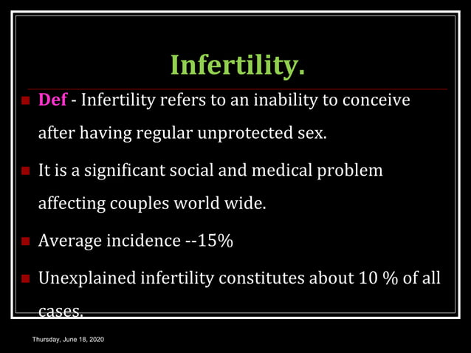

Slide 18
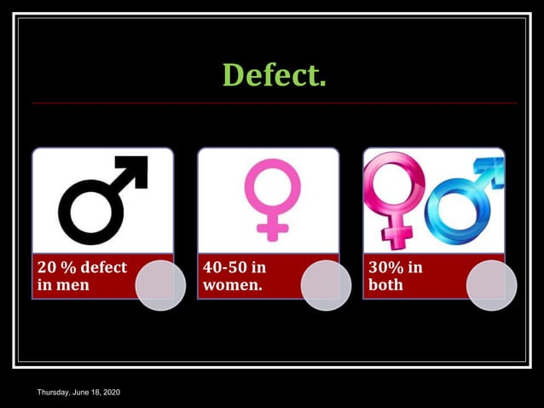

Slide 19
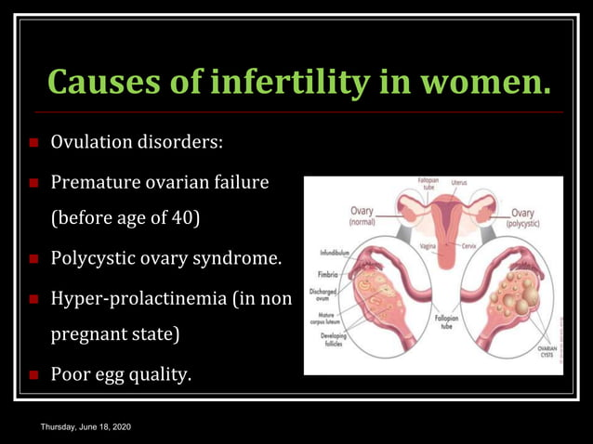

Slide 20
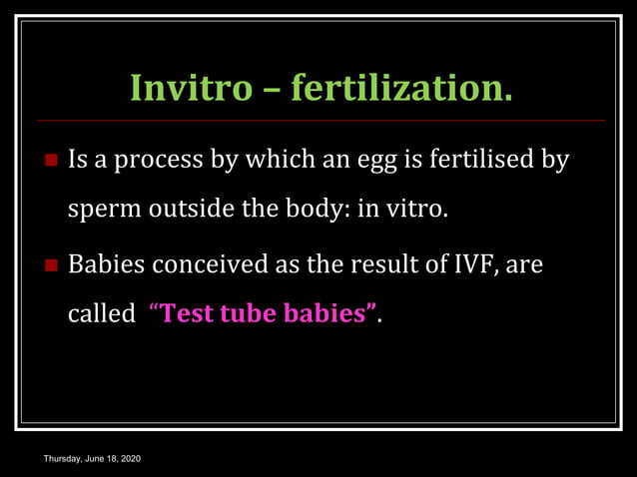
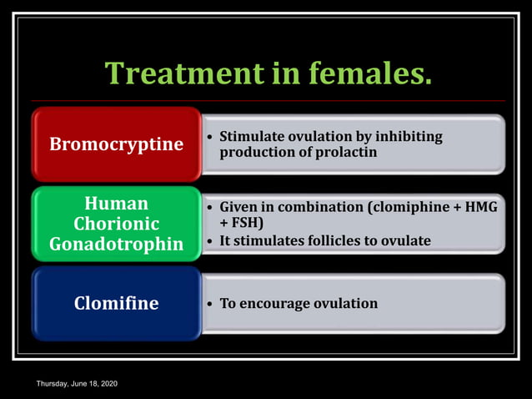

Slide 21
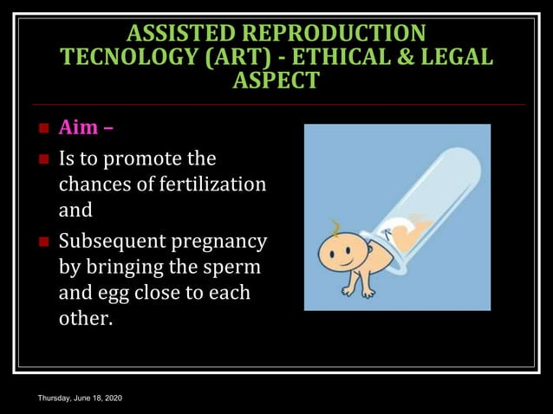

Slide 22
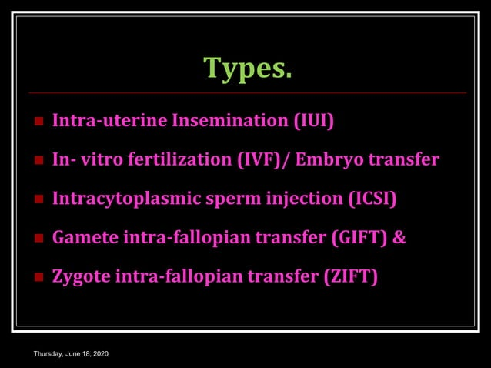

Slide 23
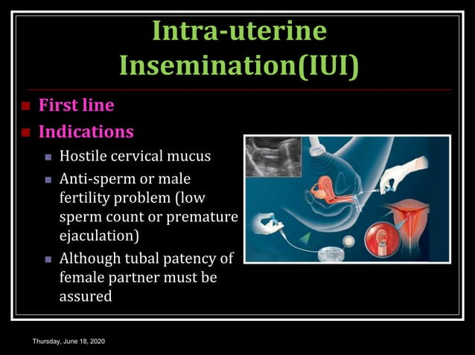

Slide 24
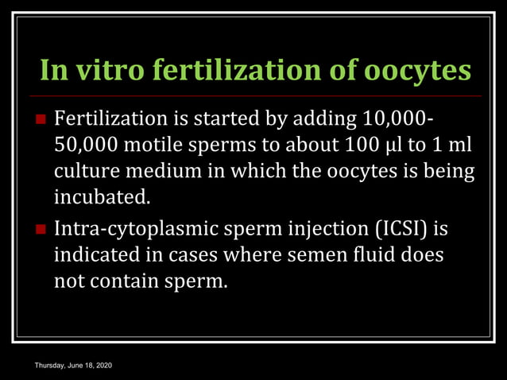

Slide 25
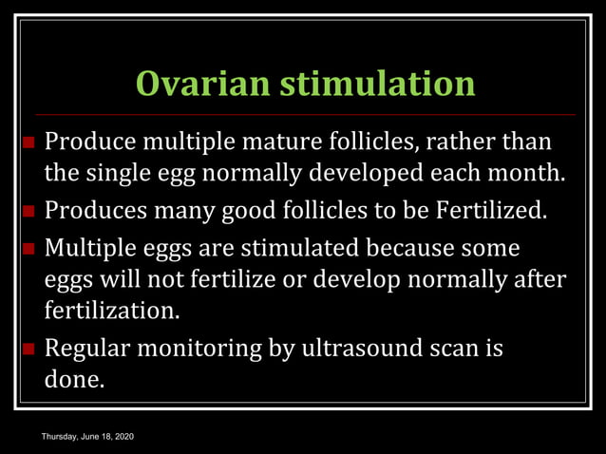

Slide 26
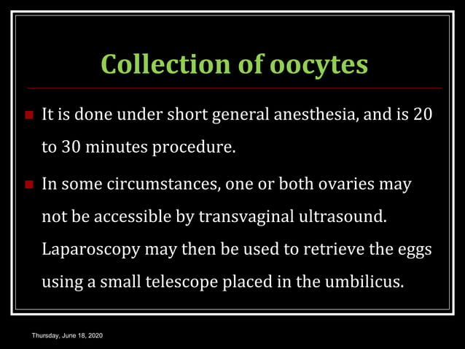

Slide 27
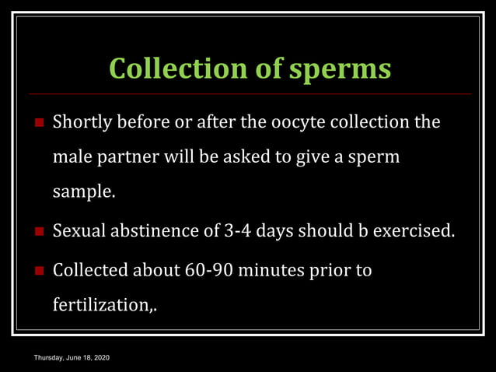

Slide 28
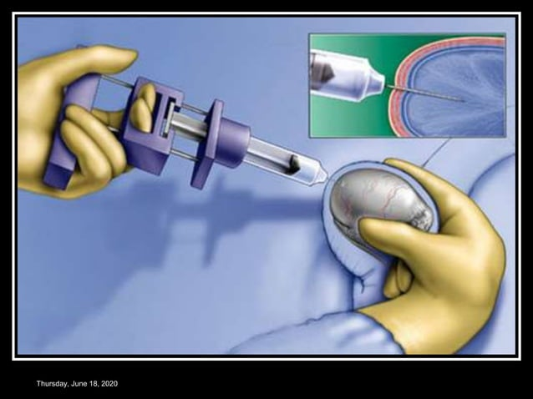

Slide 29
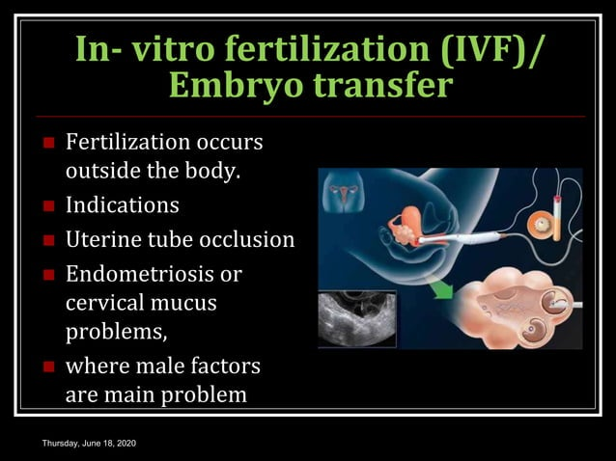

Slide 30
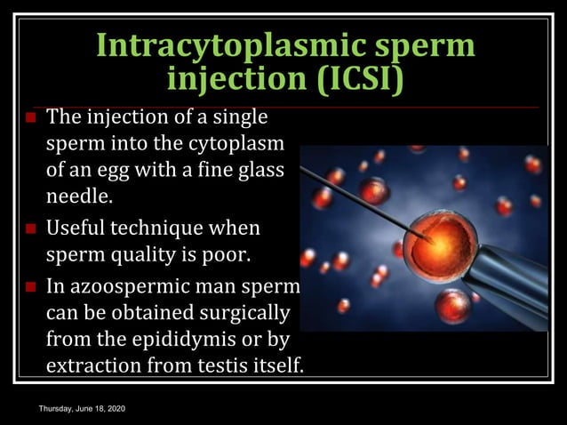

Slide 31
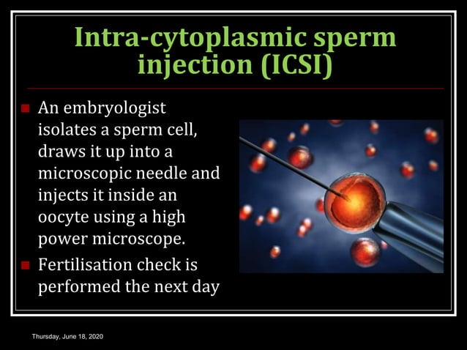

Slide 32
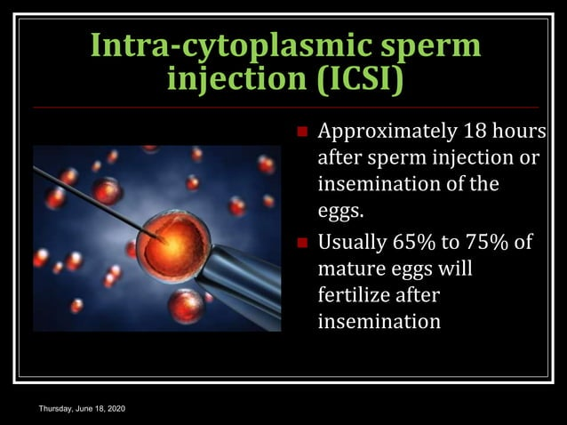

Slide 33
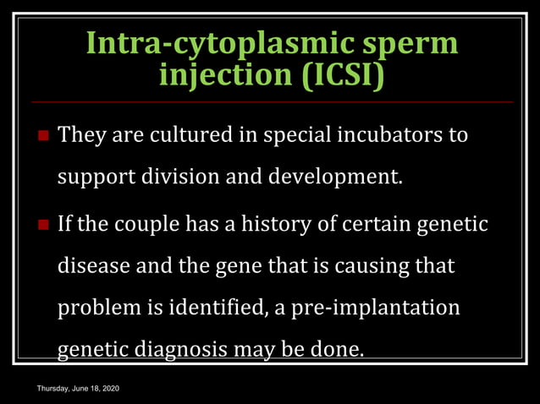

Slide 34
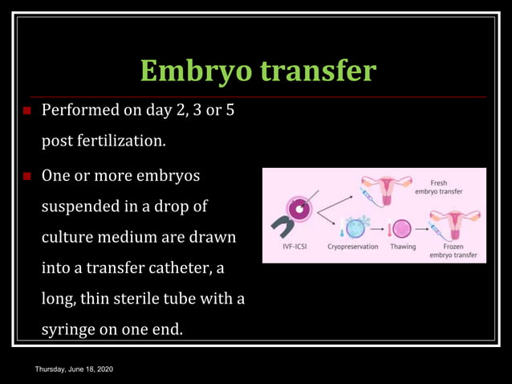

Slide 35
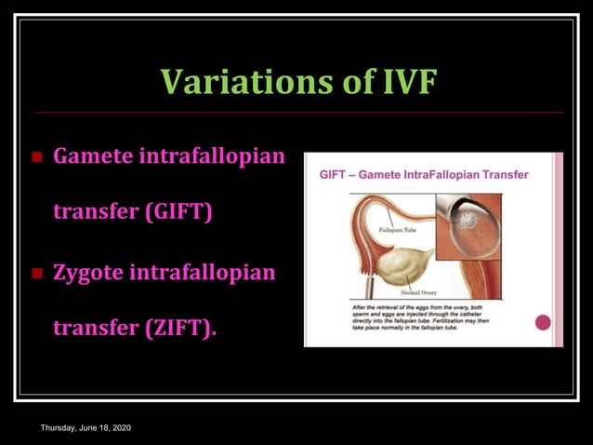

Slide 36
